Slide 1
PERANCANGAN DATABASE
Database
Home
Struktur Database
RDBMS
Kesimpulan
Soal Latihan
What’s Next?
Rahmawati Hasanah, S.ST., M.T

Slide 2
Database
Home
Struktur Database
RDBMS
Kesimpulan
Soal Latihan
What’s Next?
Tujuan :
Mahasiswa mampu memahami konsep perancangan database, serta menganalisa jenis-jenis relasi antar tabel di dalam database.
Sumber Pustaka:
1. Allen G. Taylor,. SQL for Dummies, 5th Edition, Willey Publishing, 2003.
2. D.M Kroenke, David J. Auer,. Database Processing : Fundamental, Design, and Implementations,. 12th Edition,. Pearson Education, Inc., 2000.
3. Pengantar Database, Faried Irmansyah, 2003.
Notes:
Materi yang akan dibahas mengenai konsep perancangan database, serta konsep relational database. Agar proses Belajar Mengajar kita berjalan baik, mohon agar hp nya di-silent mode kan

Slide 3
Database
Home
Database
Struktur Database
RDBMS
Kesimpulan
Soal Latihan
What’s Next?
Database adalah sebuah tempat penyimpanan data dari kumpulan informasi di dalam komputer yang dihimpun secara sistematis, terstruktur dan terintegrasi
Database diolah oleh program komputer untuk memudahkan manajemen data sehingga kita dapat menelusuri informasi dari basis data tersebut untuk tujuan tertentu, misalnya digunakan untuk mengambil sebuah keputusan penting bagi sebuah perusahaan.
Notes:
Databases merupakan fungsi utama untuk aplikasi client-server, aplikasi organisasi, aplikasi e-commerce. Tantangan: banyak orang tertipu oleh kemudahan dalam membuat sebuah database, hasil ; database sulit digunakan, tidak memeunuhi standar system, dan sulit didesain ulang.

Slide 4
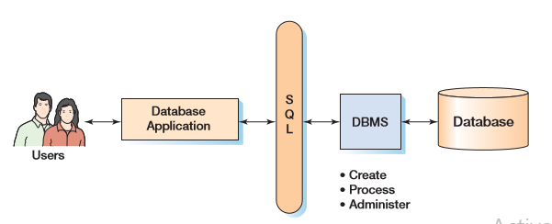
Sistem database
Home
Database
Struktur Database
RDBMS
Kesimpulan
Soal Latihan
What’s Next?
Notes:
Structured Query Language (SQL), an internationally recognized standard language that is understood by all commercial DBMS products, in database processing and the fact that database applications typically send SQL statements to the DBMS for processing,

Slide 5
SQL
Home
Database
Struktur Database
RDBMS
Kesimpulan
Soal Latihan
What’s Next?
SQL adalah sekumpulan perintah khusus yang digunakan untuk mengakses data dalam database relasional.
SQL merupakan sebuah bahasa komputer yang mengikuti standar ANSI (American Nasional Standard Institute) yang digunakan dalam manajemen database relasional.
Terdapat 3 (tiga) jenis perintah SQL, yaitu :
1. DDL atau Data Definition Language
-> berhubungan dengan pendefinisian suatu struktur database. Perintah SQL yang termasuk dalam DDL : CREATE, ALTER, RENAME, DROP
2. DML atau Data Manipulation Language
->berhubungan dengan manipulasi atau pengolahan data/record dalam table. Perintah SQL yang termasuk dalam DML : SELECT, INSERT, UPDATE, DELETE
3. DCL atau Data Control Language
->berhubungan dengan pengaturan hak akses user, baik terhadap server, database, table maupun field. Perintah SQL yang termasuk dalam DCL : GRANT, REVOKE

Slide 6
DBMS (Database Management System)
Home
Database
Struktur Database
RDBMS
Kesimpulan
Soal Latihan
What’s Next?
DBMS adalah sebuah tools perangkat lunak yang digunakan dalam manajemen database, sehingga user dapat membuat, memelihara, memanipulasi, mengontrol dan mengakses database secara cepat dan efisien.
Banyak DBMS yang populer digunakan di dunia saat ini mulai dari yang opensource, gratis, sampai yang license berbayar. Beberapa diantara DBMS yang terkenal antara lain.
MySQL (Relational DBMS)
Microsoft SQL Server
Oracle
Teradata
PostgreSQL
Notes:
Data dalam dunia nyata, adalah data yg sering kita jumpai missal nama, no ktp, alamat, tanggal lahir, dsb. Data-datatsb bias disusun berdasarkan tumpukan kartu yg kemudian bisa diurutkan berdasarkan urutan tertentu, shg mudah untuk mencari sebuah data. Bagaimana jika data disimpan ke dalam computer? Metode apa ygkita gunakan untuk bekerja untuk ratusan data? Untuk mencari aau menghapus suatu data? Perancangan system yang rumit membutuhkan aplikasi Teknik rekayasa software. Struktur data adlah alat bantu programmer. Banyak data yang tidak dimaksudkan untuk diakses user namun dipakai oleh program itu sendiri. (Siswanto, Algoritma&Struktur Data Linear dengan JAVA., Graha ilmu, 2010.

Slide 7
RDBMS (Relational Database Management System)
Home
Database
Struktur Database
RDBMS
Kesimpulan
Soal Latihan
What’s Next?
RDBMS (Relational Database Management System) adalah sebuah DBMS yang mendukung adanya hubungan/relationship antara tabel.
RDBMS melayani sistem basis data yang entitas utamanya terdiri dari tabel-tabel yang mempunyai relasi dari satu tabel ke tabel yang lain.
Untuk membuat data saling terhubung dan terintegrasi, maka satu tabel dengan tabel yang lainnya harus memiliki hubungan antara satu dengan yang lainnya.
Setiap tabel mempunyai sebuah Primary Key (PK), lalu Primary Key ini dihubungkan dengan tabel kedua dan menjadi Foreign Key (FK) di tabel kedua.
Notes:
data saling terhubung dan terintegrasi, maka satu tabel dengan tabel yang lainnya harus memiliki hubungan.hubungan ini bias tersmbung menggunakan Primary key .

Slide 8
Struktur Database
Home
Database
Struktur Database
RDBMS
Kesimpulan
Soal Latihan
What’s Next?
A. Tabel
Sebuah tabel merupakan kumpulan data (nilai) yang diorganisasikan ke dalam baris (record) dan kolom (field). Masing-masing kolom memiliki nama yang spesifik dan unik.
B. Record atau Data
Record atau Data merupakan sebuah kumpulan nilai yang saling terkait. Record adalah isi tiap baris dalam sebuah table. Dalam contoh table di atas, terdapat 3 record.
Nama Komponen | Part_Number | Jumlah | Harga_satuan | Total
Resistor 330K | 102010101 | 25 | 250 | 6250
Kapasitor 220uF | 102010102 | 50 | 300 | 15000
Transistor | 102010103 | 75 | 1000 | 75000
Resistor 330K | 102010101 | 25 | 250 | 6250
Notes:
Di dalam meta data juga termasuk karakter tiap data, missal id_kolom, nama_kolom, type_data, length, table_id

Slide 9
Home
Database
Struktur Database
RDBMS
Kesimpulan
Soal Latihan
What’s Next?
C. Field
Field merupakan kolom dari sebuah table yang menyimpan suatu jenis data. Field memiliki ukuran type data tertentu yang menentukan bagaimana data nantinya tersimpan.
D. Key
Key merupakan suatu field yang dapat dijadikan tanda/kunci dalam operasi table, untuk melakukan pencarian record. Dalam konsep database, key memiliki banyak jenis diantaranya Primary Key, Foreign Key, Composite Key, dll. Primary key merupakan key yang bersifat unik.
Nama Komponen
Resistor 330K
Kapasitor 220uF
Transistor
Notes:
Forein kiy

Slide 10
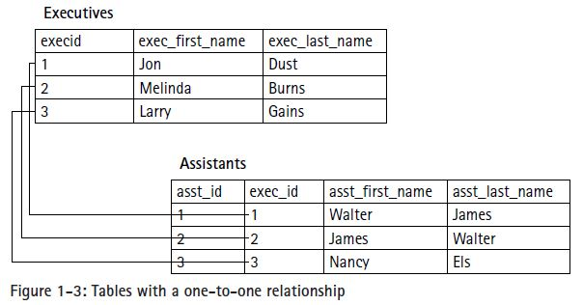
relasi entitas
Home
Database
Struktur Database
RDBMS
Kesimpulan
Soal Latihan
What’s Next?
Terdapat 3 macam relasi entitas:
1. One-to-one Relationship
One To One : Terjadi bila tiap anggota entity A hanya boleh berpasangan dengan satu anggota entity B.
Notes:
Berikan contoh lain, pakai yg pembeli terhubung ke

Slide 11
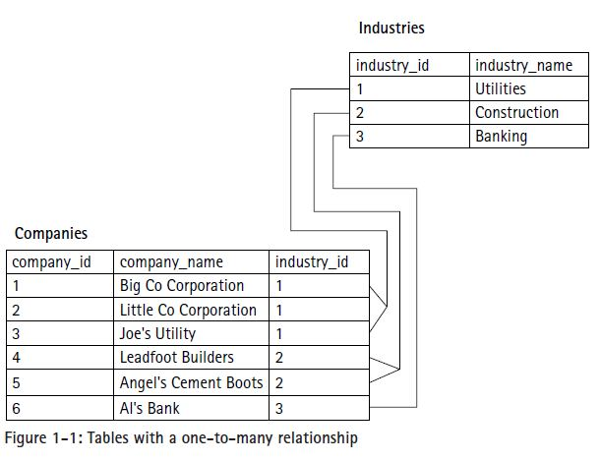
Home
Database
Struktur Database
RDBMS
Kesimpulan
Soal Latihan
What’s Next?
2. One To Many Relationship:
Terjadi bila tiap anggota entity A boleh berpasangan dengan lebih dari satu anggota B.
*
**
Keterangan :
* : primary key
** : foreign key
Notes:
satu user bisa membeli banyak buku dengna judul yg berbeda.

Slide 12
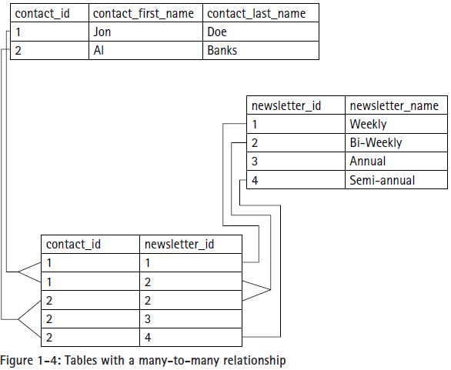
Home
Database
Struktur Database
RDBMS
Kesimpulan
Soal Latihan
What’s Next?
3. Many To Many Relationship:
*
Terjadi bila tiap anggota A boleh berpasangan dengan lebih dari satu anggota B dan berlaku untuk sebaliknya.
*
**
**
Keterangan :
* : primary key
** : foreign key

Slide 13
Contoh relasi pada Sistem Penjualan Barang
Home
Database
Struktur Database
RDBMS
Kesimpulan
Soal Latihan
What’s Next?
Pelanggan
ID_Pelanggan* Nama Alamat No.Telp
Penjualan
ID_Penjualan * ID_Pelanggan** Produk Tanggal
Detail Penjualan
ID_Detail Penjualan* ID_Penjualan ** ID_Produk** Kuantitas Total Harga
1
1
1
N
N
N
Produk
ID_Produk* Nama Produk Harga Satuan
Kuitansi
ID_Kuitansi ID_Detail Penjualan* Tanggal kuitansi
Keterangan :
* : primary key
** : foreign key
1 : One
N : Many
1
1

Slide 14
perancangan database
Home
Database
Struktur Database
RDBMS
Kesimpulan
Soal Latihan
What’s Next?
Fase | Database
Requirements | Menetapkan item data Mendefinisikan Batasan dan aturan
Desain | Tabel Relasi Indeks Batasan
Relasi Entitas | 1. One-to-One Relationship 2. One-to-many Relationship 3. Many-to-Many Relationship

Slide 15
Latihan
Home
Database
Struktur Database
RDBMS
Kesimpulan
Soal Latihan
What’s Next?
1. Buatlah skema relasi pada sistem penyewaan (rental) mobil. Gunakan minimal 3 tabel.
2. Jelaskan relasi antar tabel yang telah anda buat pada no.1 (apakah one-to-one/one-to-many/many-to-many relationship )

Slide 16
pengembangan database
Home
Database
Struktur Database
RDBMS
Kesimpulan
Soal Latihan
What’s Next?
Fase | Database | Aplikasi
Requirements | Membangun model data Menetapkan item data Mendefinisikan Batasan dan aturan | Menentukan requirements aplikasi
Desain | Tabel Hubungan Indeks Batasan Prosedur tersimpan dan trigger | Forms Reports Queries Kode aplikasi
Implementasi | Menciptakan tabel Menciptakan hubungan Menciptakan Batasan Menulis prosedur tersimpan dan trigger Mengisi Database Menguji | Membuat forms Membuat reports Menciptakan queries Menulis kode aplikasi Menguji

Slide 17
TERIMA KASIH
Home
Database
Struktur Database
RDBMS
Kesimpulan
Soal Latihan
What’s Next?

Slide 18
Sumber
Home
Database
Struktur Database
RDBMS
Kesimpulan
Soal Latihan
What’s Next?
Penjelasan lebih lanjut
http://www.itfreelanceindo.com/readnews/150/Pengertian-Database,-DBMS,-dan-RDBMS.html
http://www.proweb.co.id/articles/web_application/rdbms.html
https://bahasaweb.com/pengertian-database/
http://hellobeautifulthings.blogspot.co.id/2013/10/contoh-relasi-antar-tabel.html
http://muhammad-anwari.blogspot.co.id/2015/06/relasi-antar-tabel.html

